Slide 1
Образовательные события – пространство учебного взаимодействия
учитель МБОУ СОШ № 12 г. Новоалтайска
Фефелова Ольга Юрьевна

Slide 2
Notes:
Образовательное событие - один из форматов учебного взаимодействия учителей и взрослых со школьниками, это обучение в действии.

Slide 3
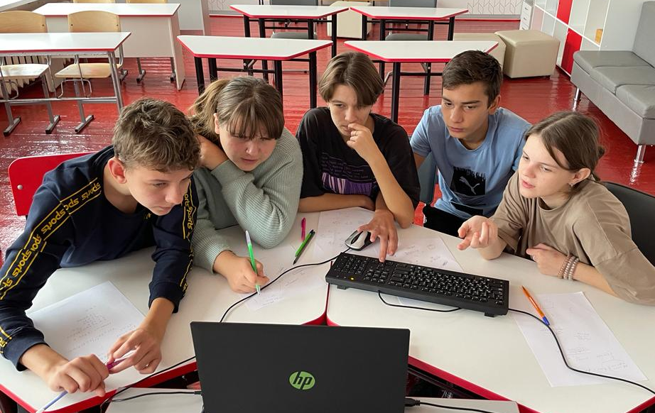
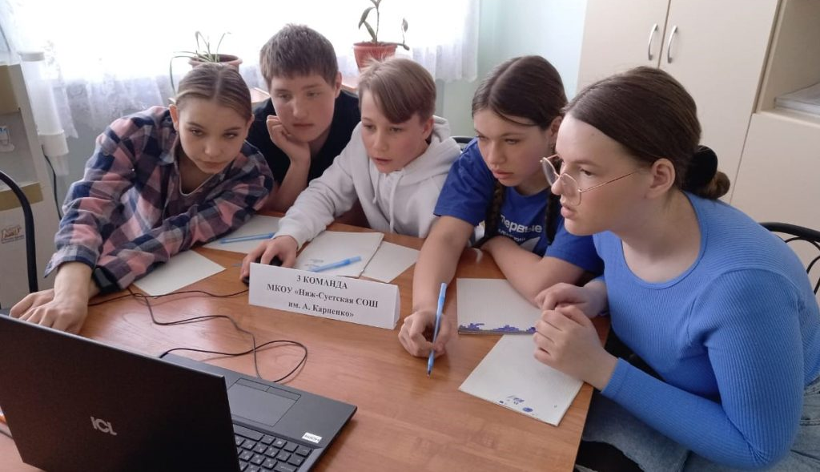
Образовательное событие – это такое пространство, где ребёнок применяет собственные знания в ситуации неопределённости, его знания «оживают» и требуют действий, он испытывает колоссальные личные переживания.
Notes:
Образовательное событие – это такое пространство, где ребёнок применяет собственные знания в ситуации неопределённости, его знания «оживают» и требуют действий, он испытывает колоссальные личные переживания

Slide 4
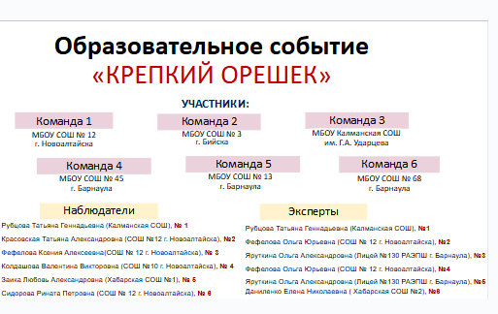
Notes:
ОС обеспечивает особую организацию школьного образования, при которой учебное содержание не преподносится ученикам в готовом виде, а, напротив, стимулирует их к поиску, выдвижению и обоснованию своих версий, планированию и моделированию собственных шагов и т.д. В таких условиях дети приобретают готовность учиться, не боятся новых задач, встречающихся не только на учебных предметах, но и в различных жизненных ситуациях.

Slide 5
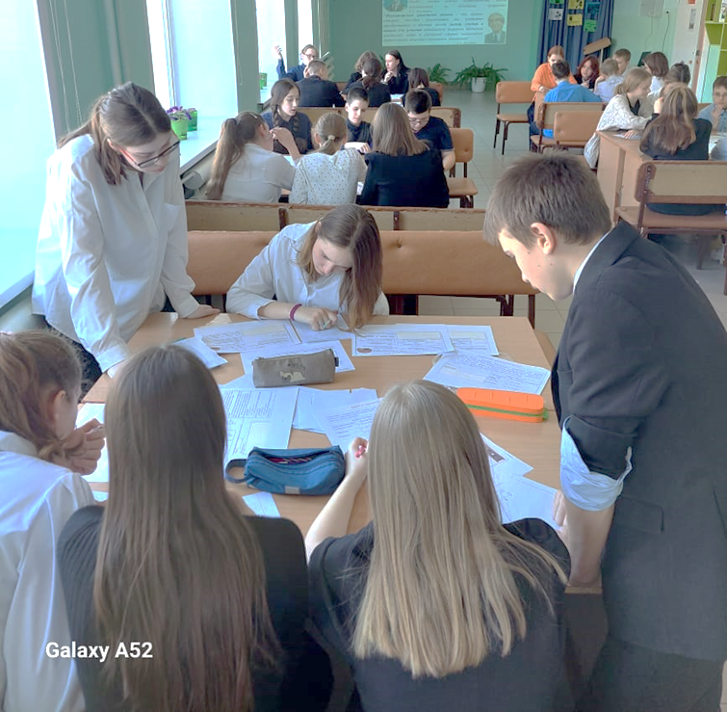
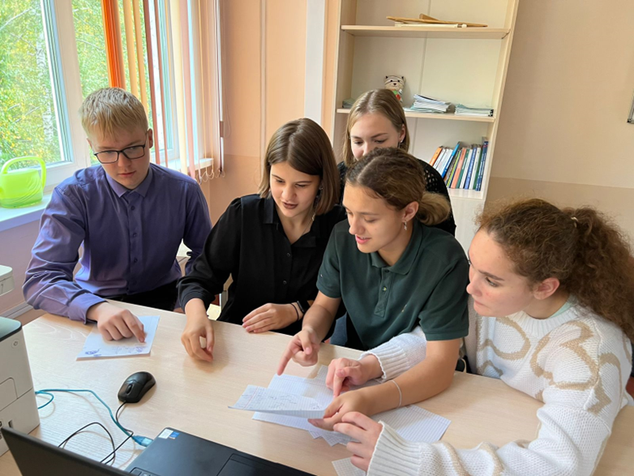
Фестиваль образовательных событий по функциональной грамотности «Мы вместе!»
42 школы
Марафон образовательных событий по функциональной грамотности «Мы вместе!»
Notes:
Проведение событий за три года «вылилось» в такое масштабное мероприятие, как фестиваль, а затем марафон образовательных событий по функциональной грамотности «Мы вместе!», организованный лабораторией по сопровождению деятельностных практик АИРО им. А.М. Топорова. В нем участвовало 42 школы Алтайского края и даже школы некоторых регионов России(Горный Алтай, Кемерово, Ханты-Мансийский автономный округ, Республика Тыва)

Slide 6
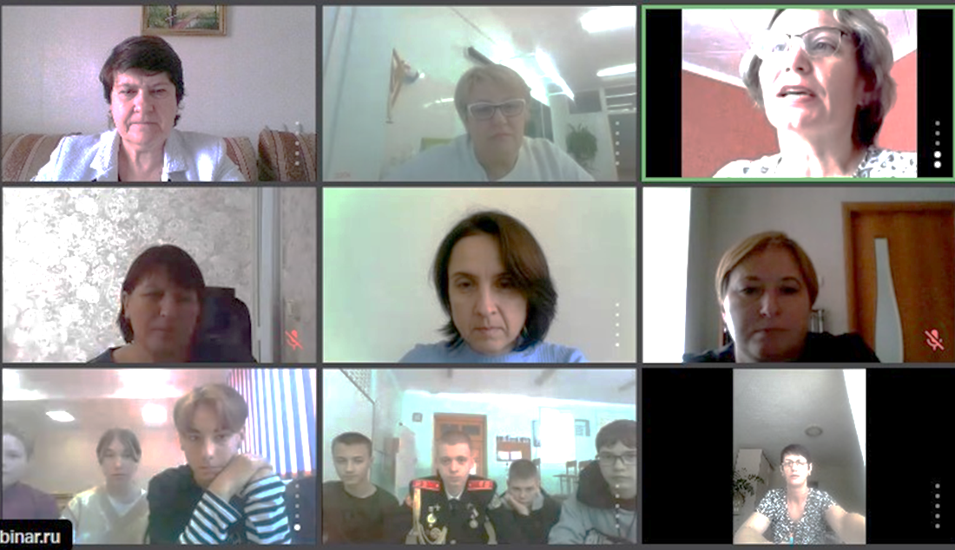
Notes:
В фестивале принимали участие НЕ ТОЛЬКО ДЕТИ, но и учителя, ЗАНИМАЯ РАЗНЫЕ ПОЗИЦИИ: организаторы команд, эксперты, наблюдатели. ЭТО дало возможность диагностировать у ребят умения применять математику при решении задач, встречающихся в повседневной жизни, оценить метапредметные эффекты, а в дистанционных образовательных событиях ещё и цифровые компетенции участников. Образовалась группа учителей-единомышленников, которые готовы помочь при проведении ОС.

Slide 7
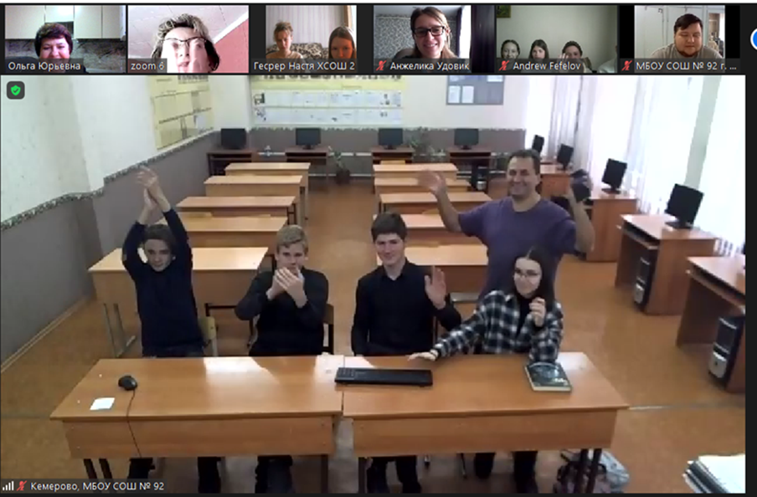
В условиях ОС происходит взаимодействие всех его участников и для него характерно:
-выход за рамки привычного уклада образовательной жизни – в классе или школе;
-сочетание индивидуальной и групповых форм деятельности;
-осознано планируемая и организуемая его участниками совместная деятельность;
-сплочение всех участников вокруг значимой для всех цели;
Notes:
В условиях ОС происходит взаимодействие его участников, для которого характерно:
-выход за рамки привычного уклада образовательной жизни – в классе или школе;
-сочетание индивидуальной и групповых форм деятельности;
-осознано планируемая и организуемая его участниками совместная деятельность;
-сплочение всех участников вокруг значимой для всех цели;

Slide 8
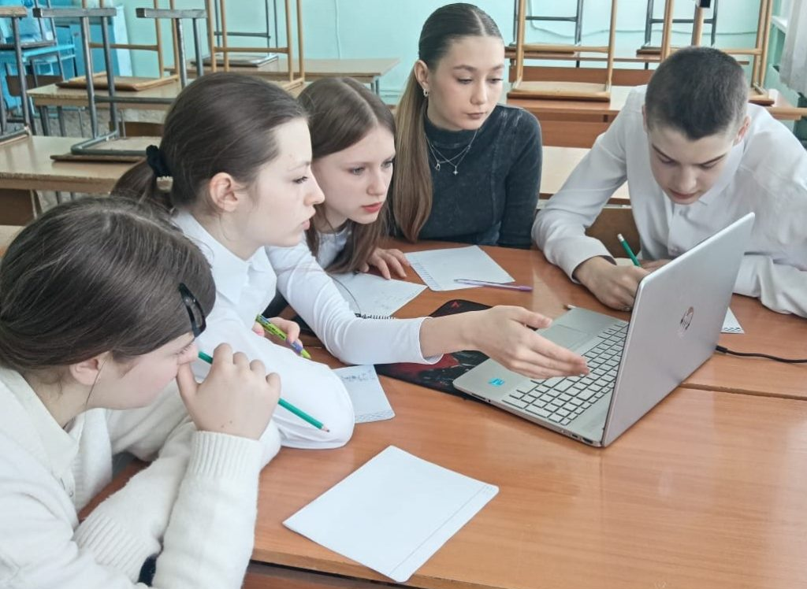
Этапы ОС
1
Этап постановки задачи
2
Этап погружения
3
Этап интерпретации полученных знаний

Slide 9
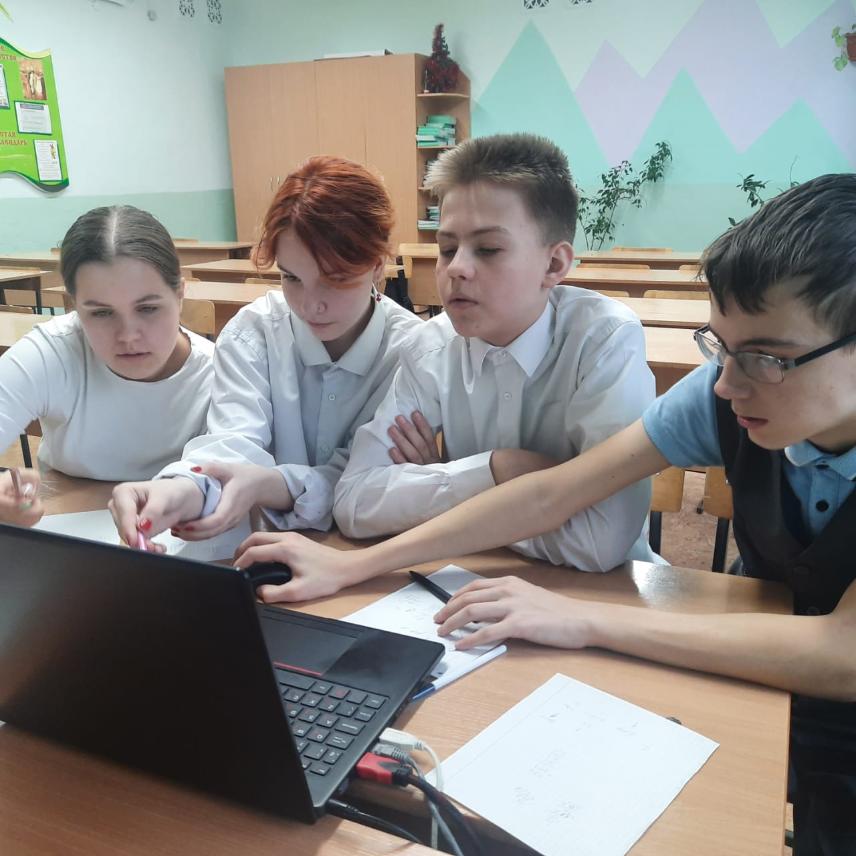
Notes:
Практика проведения ОС показала, что во время события ребята «погружаются» в решение жизненных (практико-ориентированных, PISA-подобных) задач; учатся работать с информацией, представленной в разном виде (текстом, графиком, рисунком), работать в группе, коммуницировать друг с другом. Умение слушать и слышать друг друга, принимать решение, отстаивать свою точку зрения, все это можно наблюдать во время проведения ОС.

Slide 10
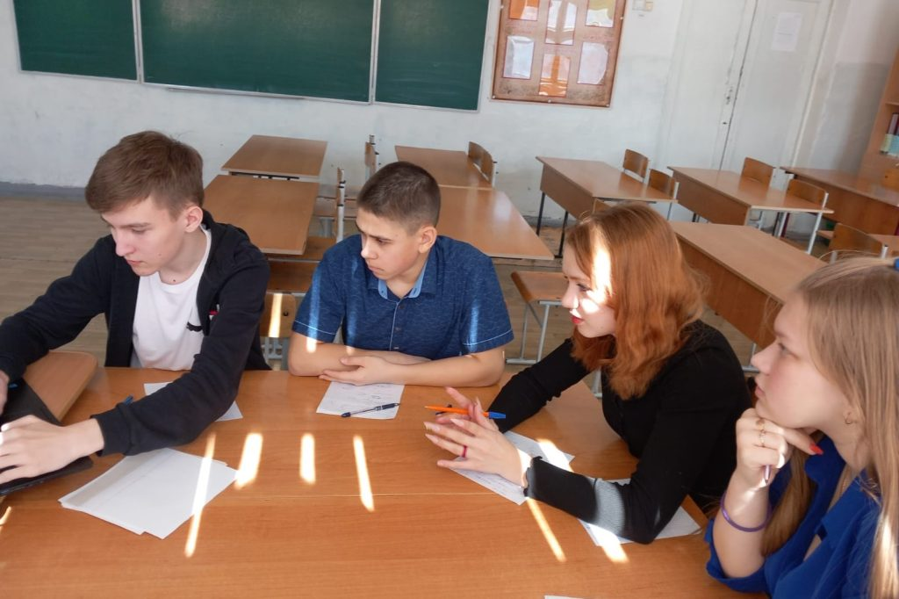
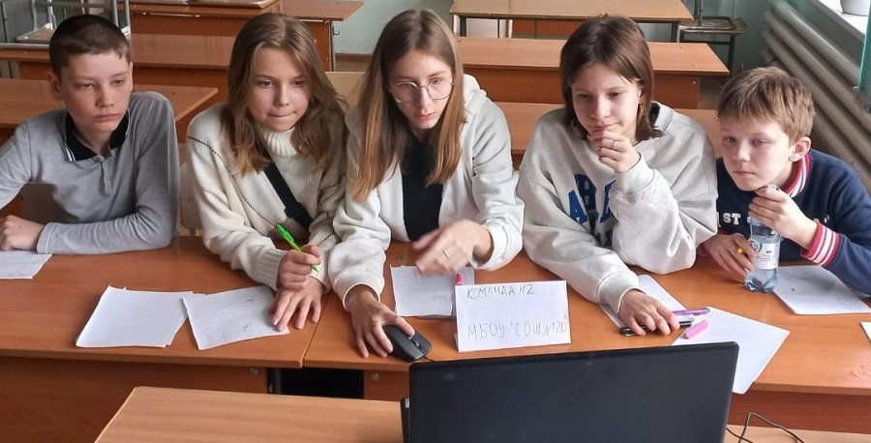
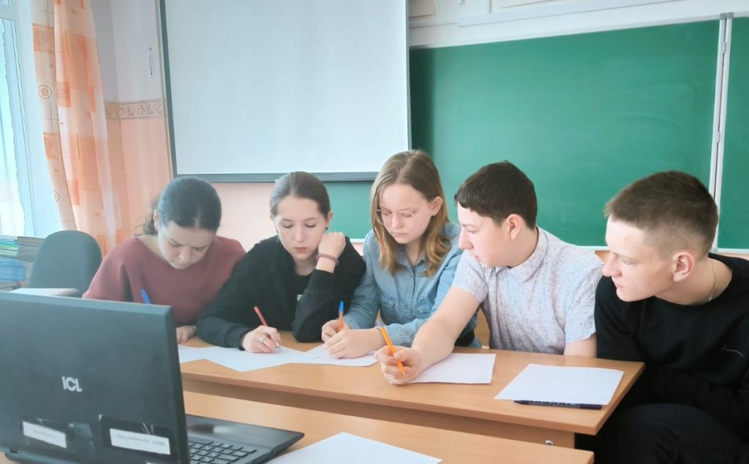
Notes:
Событийный формат работы дает возможность некоторым детям раскрыть свои сильные стороны, которые им не удавалось проявить в урочных формах работы. УЧИТЕЛЯ РАСКРЫВАЮТ ДЛЯ СЕБЯ НЕКОТОРЫХ УЧАЩИХСЯ С ДРУГОЙ НЕОЖИДАННОЙ, ХОРОШЕЙ СТОРОНЫ, НАБЛЮДАЯ ЗА РАБОТОЙ ГРУПП УЧАЩИХСЯ. т.е. образовательные события выступают для педагогов своеобразным инструментом диагностики функциональной грамотности школьников.

Slide 11
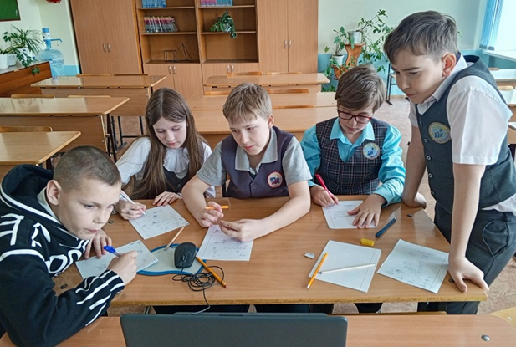
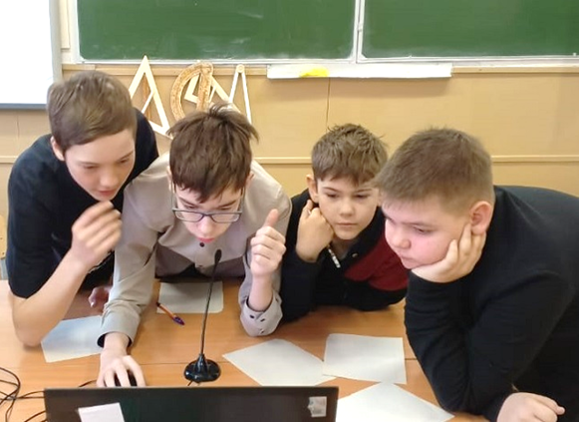
Образовательное событие действительно создает такое пространство учебного взаимодействия учащихся между собой, школьников и учителей, которое помогает развивать интерес к учебному предмету, способствует становлению учебного сотрудничества
Notes:
Событийный формат работы дает возможность некоторым детям раскрыть свои сильные стороны, которые им не удавалось проявить в урочных формах работы. Более того, образовательные события выступают своеобразным инструментом диагностики функциональной грамотности школьников

Slide 12
Анонс
декабрь
2024 г.
январь 2025 г.
февраль
2025 г.
март
2025 г.
текст
текст
текст
Команды-победители прошлых сезонов!
7-8 классы
10 классы
5-6 классы
Форма заявки для участия в дистанционном образовательном событии будет дополнительно выслана в информационном письме
Notes:
проведения ОС востребовано, поэтому по запросам учителей в этом учебном году запланировано 4 ОС

Slide 13
Остались вопросы?
Контакты fefeolya@maiul.ru

